Slide 1
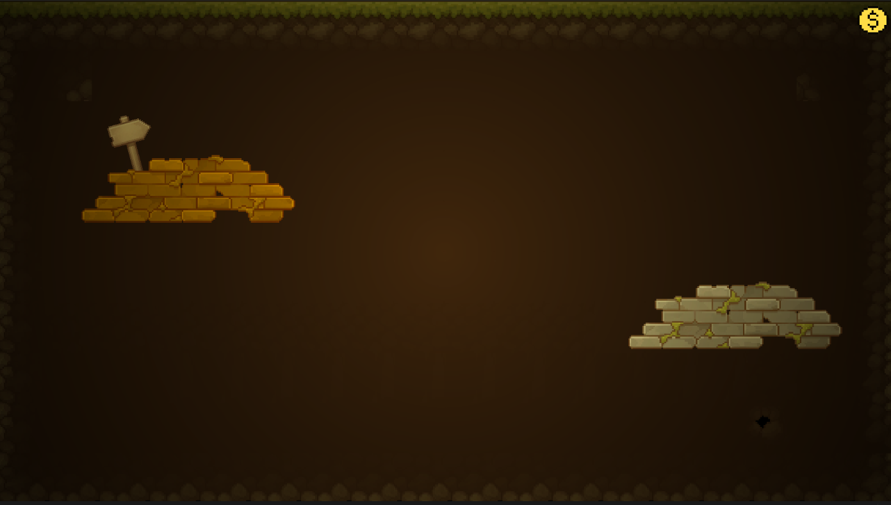

ESCAPE UNDERGROUND

Slide 2
목차
게임 소개
Concept
Goal
제작 기간동안의 일정관리
게임의 주요 기능
Ball
Brick
Map
Photon
Api
Q & A

Slide 3
게임 소개
Goal
“배팅” 이라는 시스템이 잘 녹아들 수 있는 게임으로 초점을 맞춤.
짧은 플레이 타임과 캐주얼 요소가 잘 맞물리는 게임으로 선정.
한달의 짧은 기간동안 프로젝트의 완성도를 높이고 팀원들의 성장을 도모.

Slide 4
게임 소개
Concept
두명의 플레이어가 벽돌을 부수며 상대보다 먼저 지상에 도달할지 겨루는 대전 형식의 게임
벽돌의 경도에 따라 공의 타격 횟수가 많아진다.
상대보다 빠르게 자신의 벽돌을 모두 파괴할 시 승리한다.

Slide 5
일정 관리
첫번째주
회의를 통하여 게임을 벽돌깨기로 선정.
완성도 및 이해도를 높이기위해 프로토타입을 발전시키는 형태로 진행.
git에 뿌리가 될 프로젝트를 등록.
두번째주
Ball, Brick 그리고 Map으로만 이뤄진 프로토타입 완성
git branch를 통해 네트워킹 및 프로토타입 merge
핵심 기능들과 UI 구현시작.

Slide 6
일정 관리
세번째주
발견된 각 기능들 Debug 완료
API 전달받음으로써 일정보다 빠르게 API 연동 작업 시작
API Debug 진행
Demo 발표
마지막주
Asset 교체 작업 시작
발표 준비를 위한 트레일러 및 PPT 제작

Slide 7
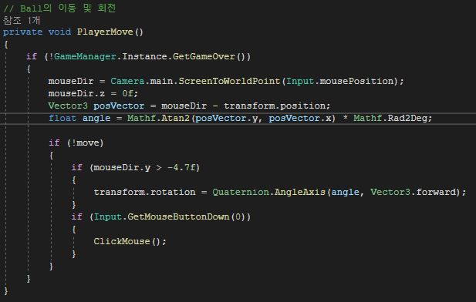
게임의 주요 기능
Ball 기능 설명
MousePoint의 방향에 맞춰 발사각도 조정
특정 각도 이하로 내려가지 못하게 조건 설정
Mouse의 좌측 버튼을 입력시 발사

Slide 8
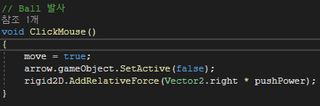
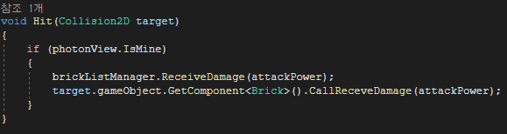
게임의 주요 기능
Ball 기능 설명
Mouse 좌클릭을 할시 Ball 발사
Brick과 충돌시 Damage 전달

Slide 9
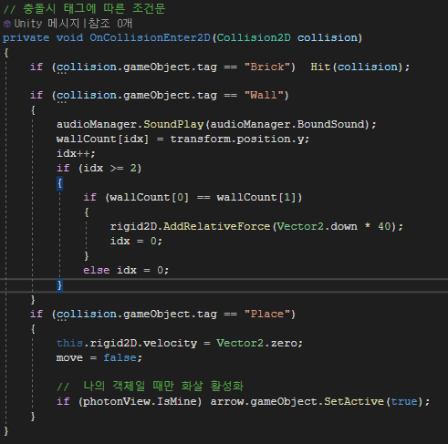
게임의 주요 기능
Ball 기능 설명
특정 Tag를 가진 Object와 충돌시 해당하는 기능 호출

Slide 10
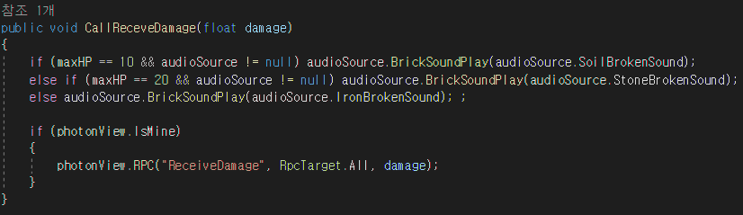
게임의 주요 기능
Brick 기능 설명
Brick이 Ball에게 Damage를 전달받았을 때 Brick의 종류에 따라 Audio를 재생하며 ReciveDamage를 호출해 Damage를 전달한다

Slide 11
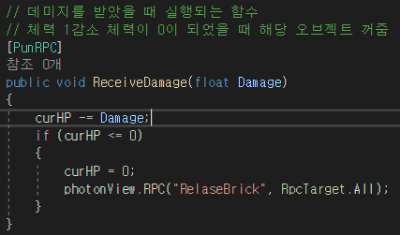
게임의 주요 기능
Brick의 기능 설명
Brick의 현재 HP를 깎으며 Brick의 HP가 0이 되면 RelaseBrick을 호출 한다

Slide 12
게임의 주요 기능
Brick의 기능 설명
BrickListManager

Slide 13
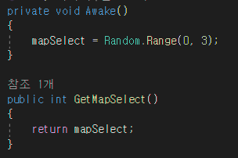
게임의 주요 기능
Map 기능 설명
생성될맵의 번호를 랜덤으로 설정해준다

Slide 14
게임의 주요 기능
Map 기능 설명
이렇게 불러온 맵의 번호는 List에 저장되어있는 랜덤한 Map을 호출시켜주는 idx값이된다

Slide 15
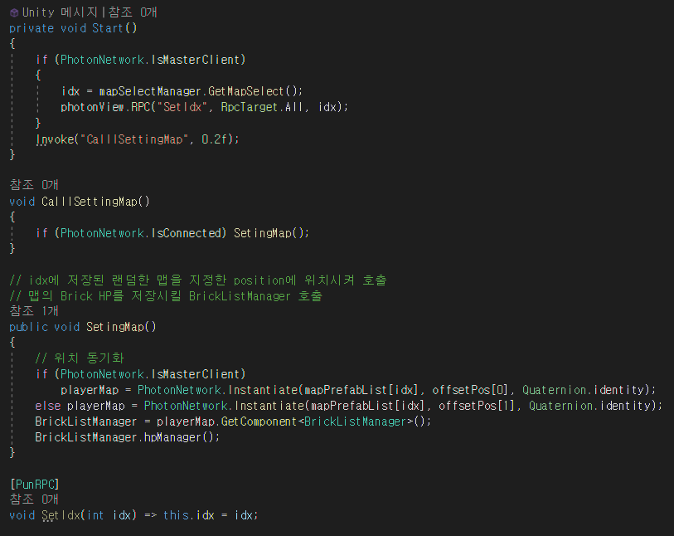

Slide 16
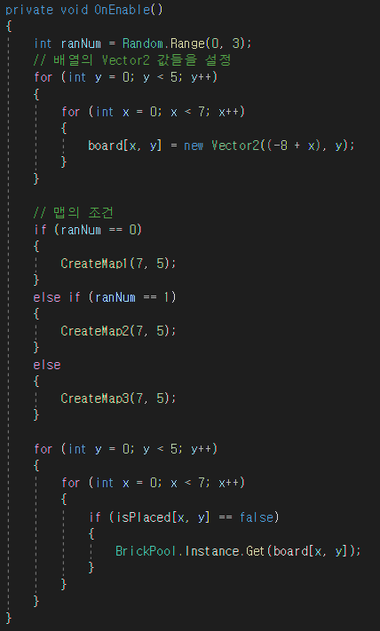
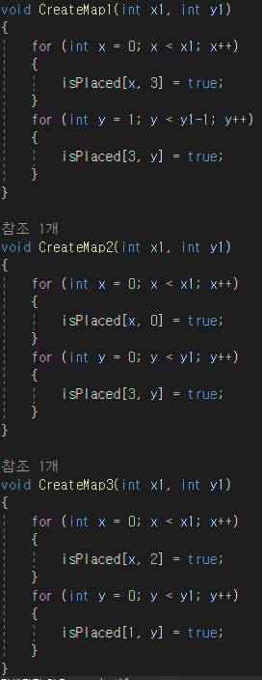
게임의 주요 기능
Map 기능 설명

Slide 17
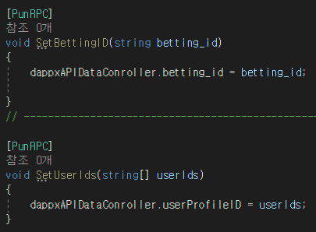
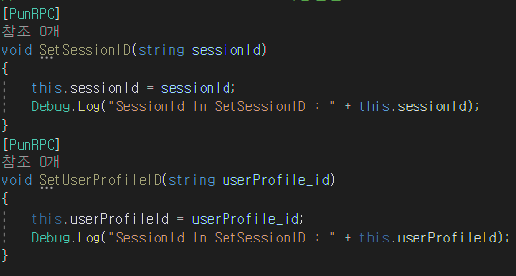
게임의 주요 기능
Photon
PunRPC를 통해 각종ID를 동기화 시켜준다

Slide 18
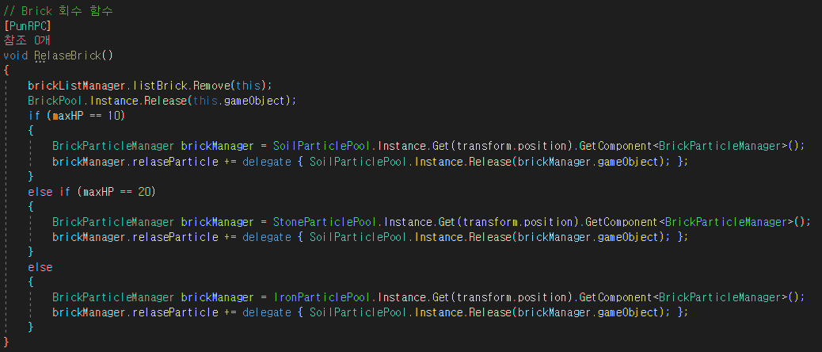
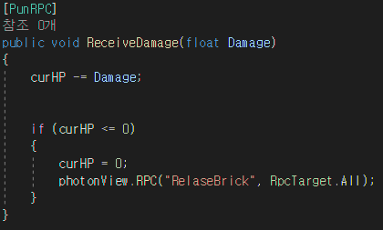
게임의 주요 기능
Photon
Brick 스크립트에 존재하는 ReceiveDamage와 RelaseBrick또한 PunRPC를 통해 동기화를 시켜준다

Slide 19
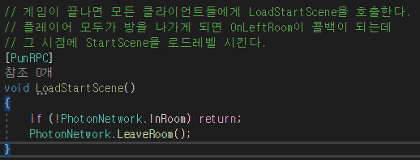
게임의 주요 기능
Photon
게임이 끝나는 시점에 모든 클라이언트들에게 호출하며 플레이어 모두가 방을 나가면 실행되는 콜백함수의 타이밍에 맞춰 실행

Slide 20
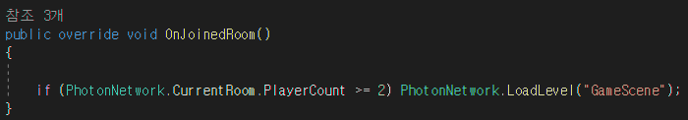
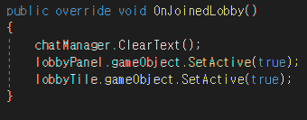
게임의 주요 기능
Photon
MasterServer와 연결을 한뒤 유용한 콜백 함수들을 사용해 Lobby 및 Room에 진입한다

Slide 21
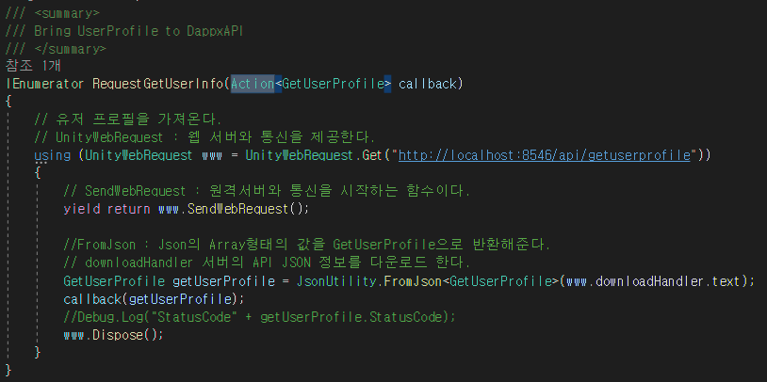
게임의 주요 기능
API

Slide 22
Q & A

